Slide 1
Lékařská genetika
Renata Gaillyová

Slide 2
Lékařská genetika
Lékařská genetika se zabývá diagnostikou dědičných chorob
Lékařská genetika se věnuje jejich medicínským, ale i sociálním a psychologickým aspektům.
Stejně jako ve všech ostatních oblastech medicíny
i v lékařské genetice je zásadní stanovit správnou diagnózu a poskytnout vhodnou péči.
Péče musí zahrnovat nejen pomoc postiženému jedinci,
ale i členům rodiny,kteří by měli porozumět povaze a důsledkům onemocnění.

Slide 3
Lékařská genetika
Je-li choroba dědičná, přistupuje další rozměr: potřeba informovat ostatní členy rodiny o jejich riziku
a o možnostech, jak toto riziko modifikovat.
Jako je specifickým znakem genetické choroby její tendence vyskytovat se v rodině opakovaně, je specifickým rysem lékařské genetiky - genetického poradenství - jeho zaměření nejen na původního pacienta, ale také na členy pacientovy rodiny, a to současné, minulé i budoucí.

Slide 4
Vzácná onemocnění
Vzácné onemocnění je definováno frekvencí v populaci menší než 5 pacientů na 10 000 zdravých. Pacienti se vzácným onemocněním a jejich rodiny se často nacházejí ve velmi těžké životní situaci.
Diagnostika těchto onemocnění vyžaduje specializované postupy a pro raritní výskyt choroby může správná diagnostika trvat několik měsíců i někdy i let.
Dalším závažným problémem je, že na mnohá vzácná onemocnění zatím neexistuje účinný lék.
Pro léčitelná vzácná onemocnění jsou léky obvykle extrémně drahé.
Notes:
4

Slide 5
Genetické pracoviště
Genetická poradna - ambulance
Laboratoře cytogenetické (prenatální, postnatální, molekulárně cytogenetické, onkocytogenetické)
Laboratoře DNA/RNA diagnostiky (monogenně podmíněná onemocnění, onkogenetika, identifikace jedinců..)
Notes:
5

Slide 6
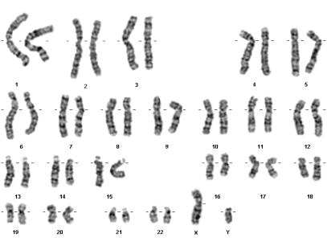


Genetická onemocnění
Vrozené chromosomové aberace
Monogenně podmíněné nemoci
Mitochondriální choroby
Polygenně a multifaktoriálně dědičná onemocnění
Notes:
6

Slide 7
Doporučení ke genetickému vyšetření
rodiny s výskytem dědičného onemocnění, chromosomové aberace, vývojové vady
páry léčené pro poruchy reprodukce
těhotné ženy se zvýšeným rizikem postižení plodu
příbuzenské páry
osoby se zvýšeným rizikem indukovaných mutací (vliv zevního prostředí)
dárci gamet
pacienti s onkologickým onemocněním

Slide 8
Genetická konzultace Shormáždění informací
Osobní anamnesa
Rodinná anamnesa
Genealogické vyšetření, sestavení minimálně třígeneračního rodokmenu
Etnické informace
Konsanquinita
Nonpaternita
Notes:
8

Slide 9
Klinickogenetické vyšetření
Somatické odchylky - stigmatizace
Vrozené vývojové vady
Psychomotorický vývoj
Mentální retardace
Dermatoglyfy
Notes:
9

Slide 10
muž
sňatek
žena
rozvod
neznámé pohlaví
konsanguinita
postižený
monozygotní dvojčata
přenašeč
dizygotní dvojčata
zemřelý jedinec
žádné potomstvo
proband
potrat
mrtvě narozené dítě
Symboly používané k zakreslení rodokmenů

Slide 11
Cytogenetické vyšetření
Karyotyp
zdravá žena 46,XX
zdravý muž 46,XY
Patologický nález
vrozené chromosomové aberace
získané chromososmoé aberace
(onkocytogenetika)

Slide 12
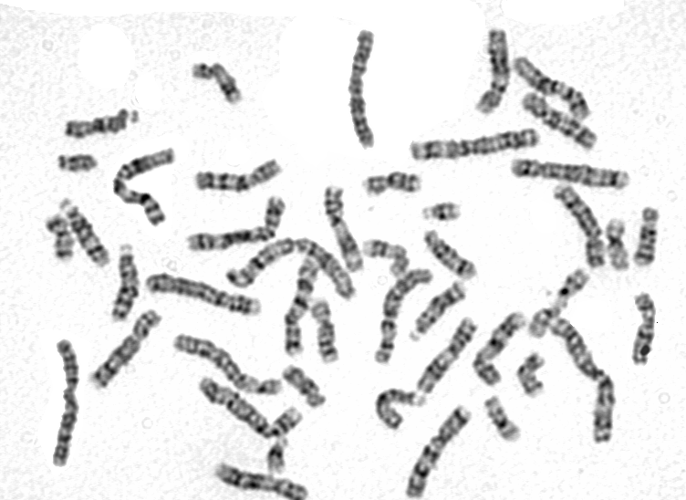
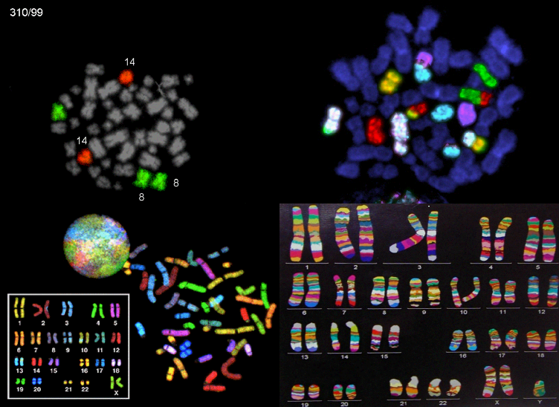
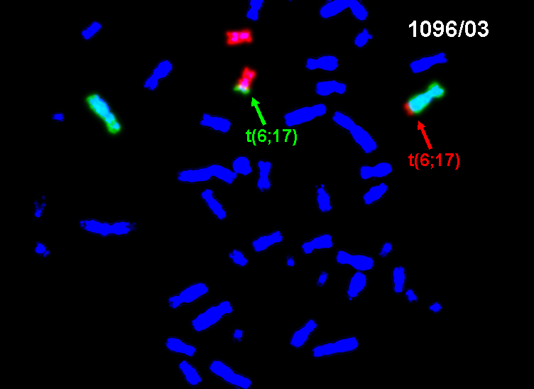
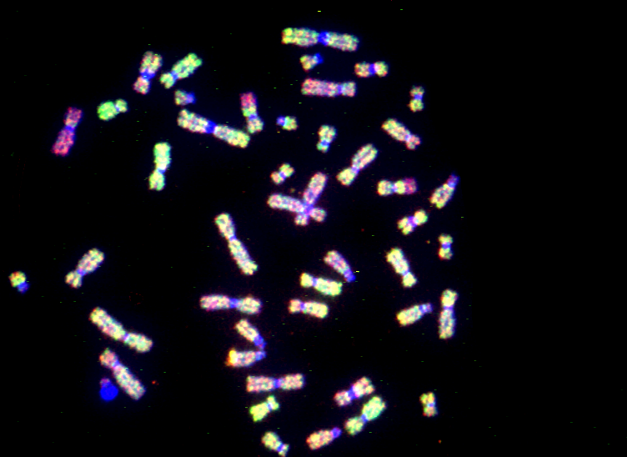
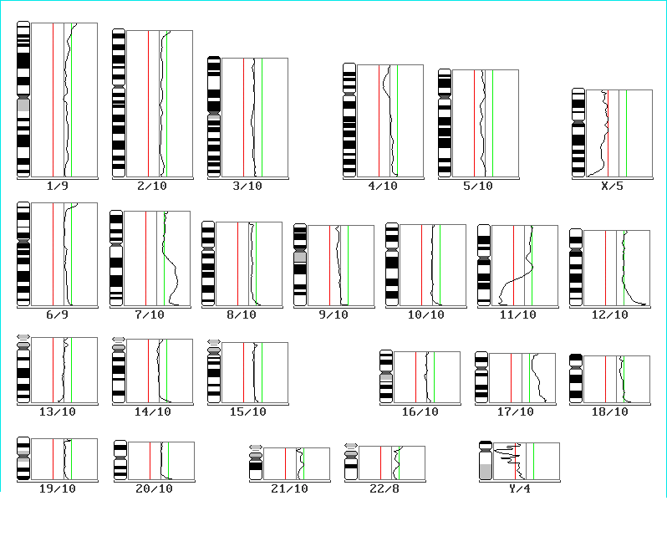
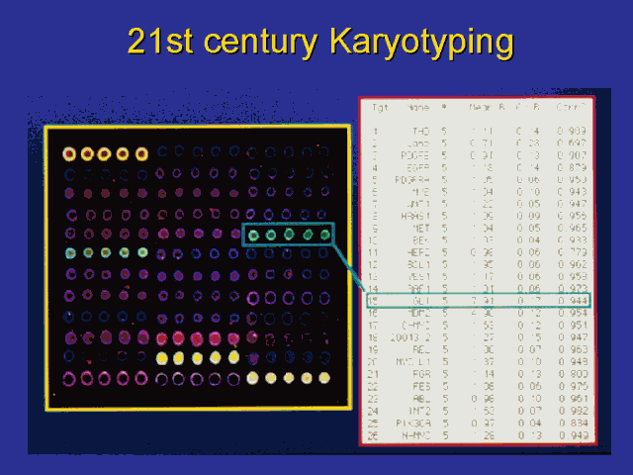
Od počítání chromosomů k molekulární cytogenetice…

Slide 13
Mílníky v lidské cytogenetice
●1956 Tjio a Levan korigovali počet chromosomů
v somatických buňkách člověka na 46
(vizualizace chromosomů, colchicin + hypotonie)
●1959 Lejeune a spol.- popsaná 1.trisomie
Downův syndrom
Notes:
Kardiovaskulárne anomálie okolo 40% -Atrioventrikulárny kanál
Tracheoesofageálna fistula, pylorická stenóza , duodenálna atrézia 8%
Hematologické-polycytemia, akútna lymfoblastická leukémia má zvýšený výskyt

Slide 14
Molekulárně genetická vyšetření
Analýza DNA/RNA

Slide 15
1869 – objev molekuly DNA - švýcarský lékař Friedrich Miescher vyizoloval DNA z bílých krvinek. Nedařilo se však vytvořit dostatečně čistý vzorek na to, aby DNA mohla být dále zkoumána.
1952 - objev dvojšroubovité struktury DNA
1953 - poznatek byl veřejně publikován autory - objeviteli Jamesem Watsonem a Francisem Crickem
1962 - Nobelova cena
DNA

Slide 16
DNA analýza dědičných onemocnění
Diagnostické testy – potvrzení klinické diagnosy na molekulární úrovni, případně potvrzení segregace patologické alely v rodině
Prediktivní (presymptomatické) testování – onemocnění s pozdním nástupem klinických příznaků, onkologie
Prenatální testy /Preimplantační genetická vyšetření
DNA banka
Informovaný souhlas
Zákon 373/2011 sb.
Notes:
16

Slide 17
Genetická prevence
Genetické poradenství
Zjištění příčiny nemoci u pacienta
Presymptomatické nebo prediktivní genetické vyšetření rodinných příslušníků
Prenatální nebo preimplantační genetické vyšetření

Slide 18
Lékařská genetika
Konzultace s klinickým genetikem
Stanovení přesné klinické diagnosy (ve spolupráci s dalšími odborníky)
Potvrzení klinické diagnosy na „molekulární úrovni“ (analýza cytogenetická, analýza DNA)
Genetická prognóza pro rodinu:
Je riziko opakování stejné nemoci v rodině?!
Kteří příbuzní mají riziko opakování stejné nemoci.
Kterým příbuzným můžeme doporučit genetické poradenství
a genetická vyšetření?
Umíme snížit riziko opakování nemoci v rodině? Jak?
Nedirektivní postup – nabízíme rodině možnosti vyšetření
Maximum informací
Postup volí vždy rodina, genetik informuje a pomáhá realizovat vybraná vyšetření.

Slide 19
Lékařská genetika
Hlavním cílem genetické konzultace je pomoci rodině porozumět a vyrovnat se
s genetickým onemocněním.
Lékařská genetika může nabídnout preventivní postupy, které mohou snížit riziko narození dítěte s geneticky podmíněným onemocněním.
Většinou můžeme zasáhnout až v prevenci opakovaného výskytu onemocnění v rodině, ale ne vždy je tomu tak.

